Slide 1


Slide 2






تعيين تلميذ(ة) للإجابة
توجيهات و شرح التعليمات
عرض فيديو
المرور بين الصفوف للمساعدة و تصحيح الإنجازات
عمل في ثنائيات
نهاية الشريط، المرور إلى الشريحة الموالية.

Slide 3

تنظيم حصص الأسبوع
اليوم 4 -
اليوم1 -
أنشطة اعتيادية (10د)
ورشة القراءة: استثمار النص (50د)
إملاء (25د)
أنشطة اعتيادية (10د)
معجم (25د)
ورشة الاستماع والتحدث (30د)
الكلمات البصرية+ القراءة المشتركة(20د)
اليوم 5 -
اليوم2 -
أنشطة اعتيادية (10د)
ورشة القراءة (40د)
الإنتاج الكتابي (35د)
أنشطة اعتيادية (10د)
ورشة الاستماع والتحدث 30د)
ورشة القراءة (45د)
اليوم 6 -
اليوم 3 -
أنشطة اعتيادية (10د)
ورشة القراءة: الطلاقة و الفهم (30د)
استماع و تحدث: توليف (15د)
الإنتاج الكتابي: (30د)
أنشطة اعتيادية (10د)
ورشة الاستماع والتحدث (30د)
ورشة القراءة (45د)
Révision
Lecture offerte

Slide 4


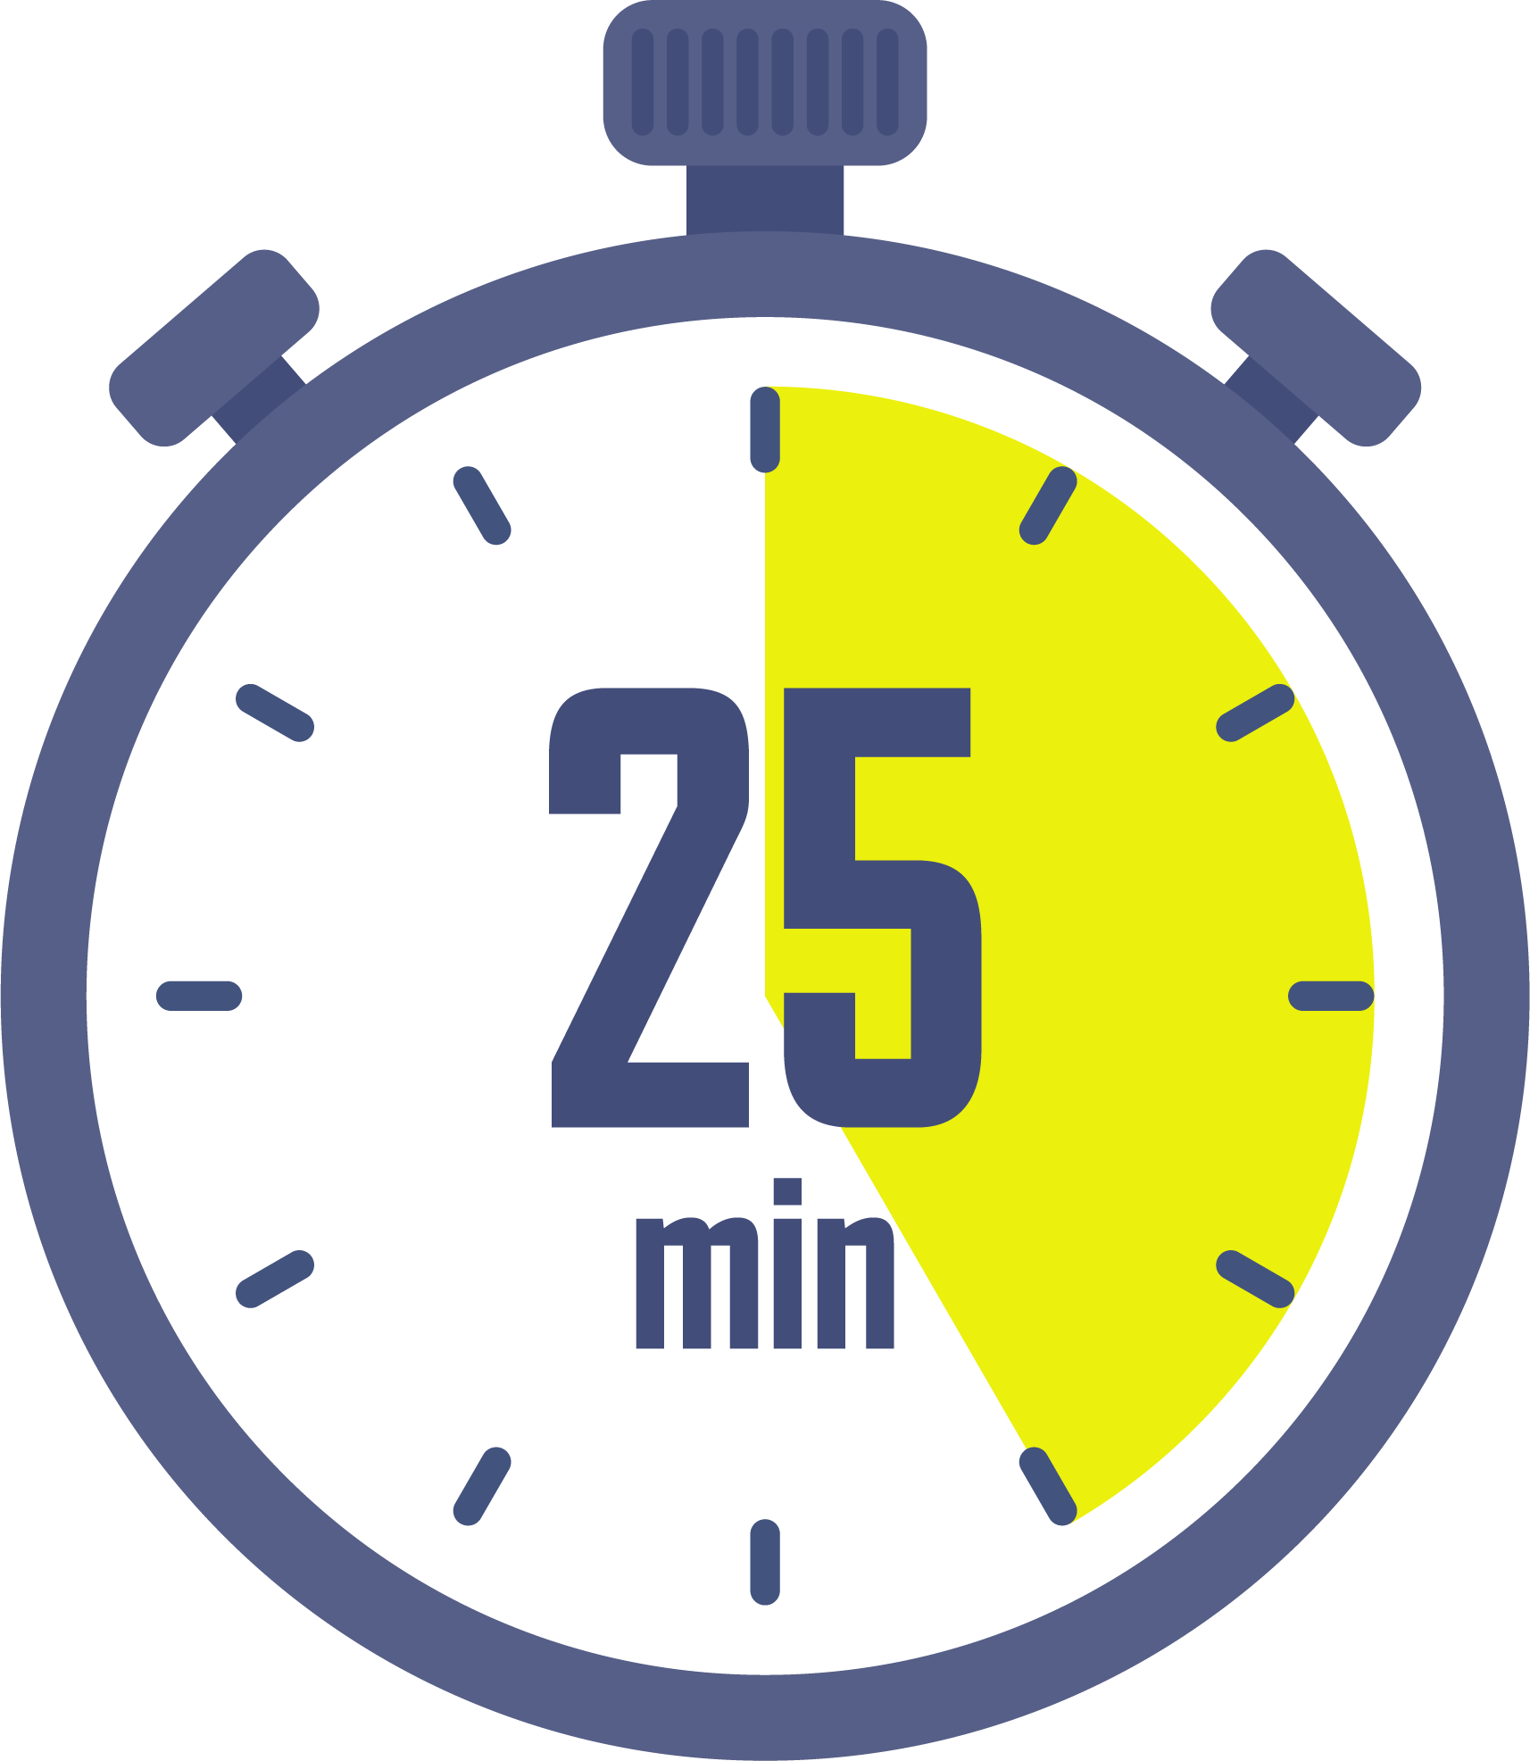
هيكلة حصة اليومِ
كلمات بصرية
النص: ليلة بلا نور،
قراءات فردية
استثمار النص
همزتا الوصل والقطع

Slide 5


عند نهاية الحصة
على الأقل % 80 من المتعلمين سيكونون قادرين على:
توظيف الكلمات البصرية؛
استثمار النص القرائي "ليلة بلا نور"؛
التمييز بين همزة الوصل و همزة القطع نطقا و رسما.

Slide 6



مرحبا بكم. سننطلق في حصة اللغة العربية.
اختــتام الحــصة
قراءة
استـماع وتحدث
افتتاح الحصة

Slide 7

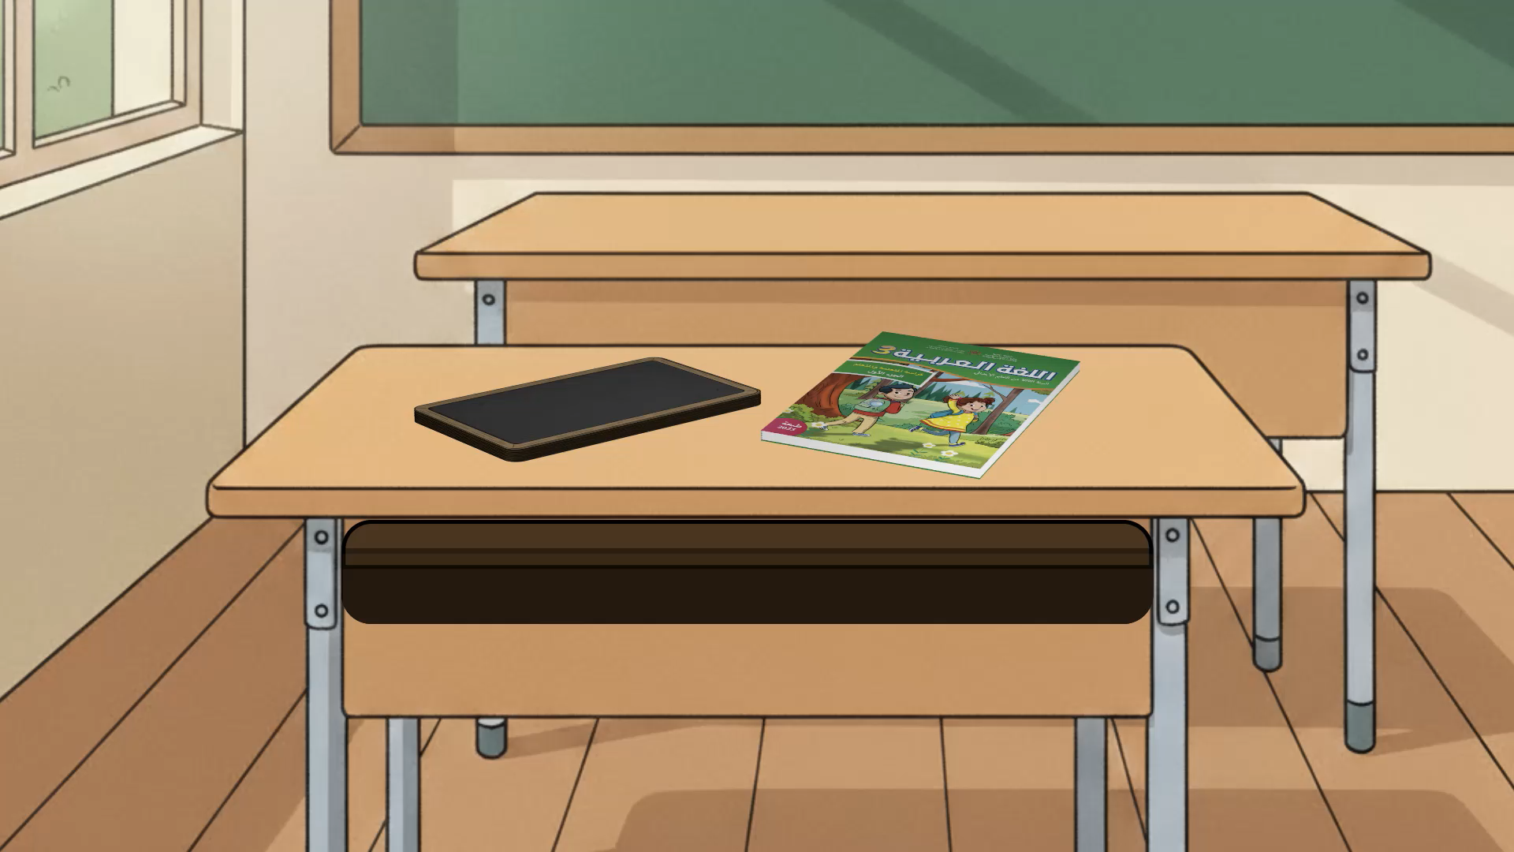
ضعوا اللوحة والكراسة في القمطر.
اختــتام الحــصة
قراءة
استـماع وتحدث
افتتاح الحصة

Slide 8

افتتاح الحصة
- 01 أنشطة اعتيادية
توظيف الكلمات البصرية

Slide 9

سنتدرب اليوم على توظيف الكلمات البصرية. من يذكر بالكلمات البصرية لهذا الأسبوع؟
اختــتام الحــصة
إملاء
قراءة
افتتاح الحصة
أُوَظِّفُ ٱلْكَلِماتِ ٱلْبَصَرِيَّةَ

Slide 10

من يقرأ؟
اختــتام الحــصة
إملاء
قراءة
افتتاح الحصة
كَما لَوْ
ذاكَ
كانَ
هذِهِ
أَيْضاً
أَجَلْ
لَقَدْ

Slide 11


خذوا ألواحكم.
اختــتام الحــصة
إملاء
قراءة
افتتاح الحصة

Slide 12

اقرؤا الجملة. ستكتبون الكلمة الناقصة انطلاقا من الكلمات المقترحة.
اختــتام الحــصة
إملاء
قراءة
افتتاح الحصة
كَما لَوْ
ذاكَ
كانَ
هذِهِ
أَيْضاً
أَجَلْ
لَقَدْ
.......... ٱلْمُلاءَةُ مُزَيَّنَةٌ بٱلزَّخارِفِ ٱلرّائِعَةِ.

Slide 13
من وجد الكلمة المناسبة لمعنى الجملة؟ ما رأيكم؟ - صححوا
اختــتام الحــصة
إملاء
قراءة
افتتاح الحصة
كَما لَوْ
ذاكَ
كانَ
هذِهِ
أَيْضاً
أَجَلْ
لَقَدْ
هذِهِ
.......... ٱلْمُلاءَةُ مُزَيَّنَةٌ بٱلزَّخارِفِ ٱلرّائِعَةِ.

Slide 14
هذه جملة أخرى. اكتبوا الكلمة الناقصة انطلاقا من الكلمات المقترحة.
اختــتام الحــصة
إملاء
قراءة
افتتاح الحصة
كَما لَوْ
ذاكَ
كانَ
هذِهِ
أَيْضاً
أَجَلْ
لَقَدْ
أَحِبُّ ٱلْقِراءَةَ وَأُحِبُّ ٱلرَّسْمَ ...........

Slide 15
من وجد الكلمة المناسبة لمعنى الجملة؟ ما رأيك؟ - صححوا
اختــتام الحــصة
إملاء
قراءة
افتتاح الحصة
كَما لَوْ
ذاكَ
كانَ
هذِهِ
أَيْضاً
أَجَلْ
لَقَدْ
أَحِبُّ ٱلْقِراءَةَ وَأُحِبُّ ٱلرَّسْمَ ...........
أَيْضاً.

Slide 16
هذه جملة أخرى. اكتبوا الكلمة الناقصة انطلاقا من الكلمات المقترحة.
اختــتام الحــصة
إملاء
قراءة
افتتاح الحصة
كَما لَوْ
ذاكَ
كانَ
هذِهِ
أَيْضاً
أَجَلْ
لَقَدْ
شَعَرَ ٱلْأَطْفالُ ......... لَوْ كانوا في حُلْمٍ.

Slide 17
من وجد الكلمة المناسبة لمعنى الجملة؟ ما رأيكم؟ - صححوا
اختــتام الحــصة
إملاء
قراءة
افتتاح الحصة
كَما لَوْ
ذاكَ
كانَ
هذِهِ
أَيْضاً
أَجَلْ
لَقَدْ
كَما لَوْ
شَعَرَ الْأَطْفالُ ......... كانوا في حُلْمٍ.

Slide 18
هذه جملة أخرى. اكتبوا الكلمة الناقصة انطلاقا من الكلمات المقترحة.
اختــتام الحــصة
إملاء
قراءة
افتتاح الحصة
كَما لَوْ
ذاكَ
كانَ
هذِهِ
أَيْضاً
أَجَلْ
لَقَدْ
اَلْجَدَّةُ: هَلْ أَعْجَبَتْكُمُ ٱلْقِصَّةُ يا صِغاري؟
مُنى: .........، إِنَّها مُذْهِلَةٌ.

Slide 19
من وجد الكلمة المناسبة لمعنى الجملة؟ ما رأيكم؟ - صححوا
اختــتام الحــصة
إملاء
قراءة
افتتاح الحصة
كَما لَوْ
ذاكَ
كانَ
هذِهِ
أَيْضاً
أَجَلْ
لَقَدْ
اَلْجَدَّةُ: هَلْ أَعْجَبَتْكُمُ ٱلْقِصَّةُ يا صِغاري؟
مُنى: .........، إِنَّها مُذْهِلَةٌ.
أَجَلْ

Slide 20

قراءة
02 - قراءة
ليلة بلا نور :
قراءات فردية (15د)
استثمار النص (35د)

Slide 21

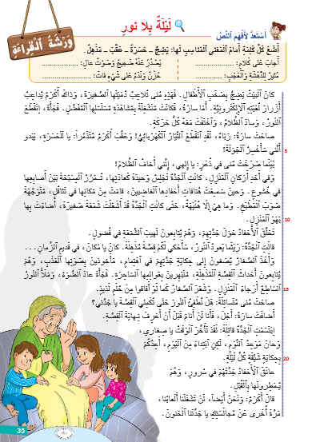
خذوا النص ص 35. نبدأ بتذكر معاني المفردات. ضعوا أمام كل تعريف الكلمة المناسبة.
اختــتام الحــصة
إمــــــــلاء
قـــــــراءة
افتتاح الحصة
ِ

Slide 22

سأعين من يقرأ. أنصتوا لقراءة زميلكم. في كل مرة يقرأ اسم شخصية ارفعوا يدكم.
اختــتام الحــصة
إمــــــــلاء
قـــــــراءة
افتتاح الحصة

Slide 23
ستعيدون قراءة النص؛ في هذه المرة عندما يقرأ صديقكم كلمة لم تفهموها ارفعوا أيديكم لنشرحها.
اختــتام الحــصة
إمــــــــلاء
قـــــــراءة
افتتاح الحصة

Slide 24

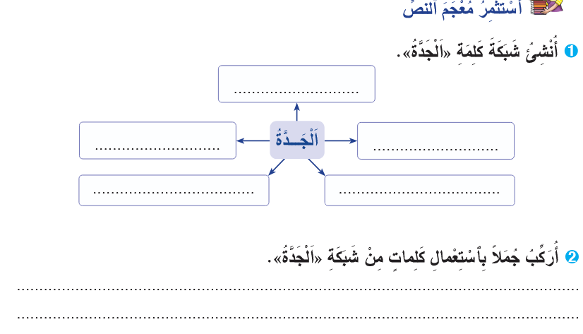
نصحح الواجب المنزلي. خذوا ص 36. سأتحقق من إنجازاتكم. هل وجدتم كلمات في النص تنتمي للشبكة؟
اختــتام الحــصة
إمــــــــلاء
قـــــــراءة
افتتاح الحصة

Slide 25
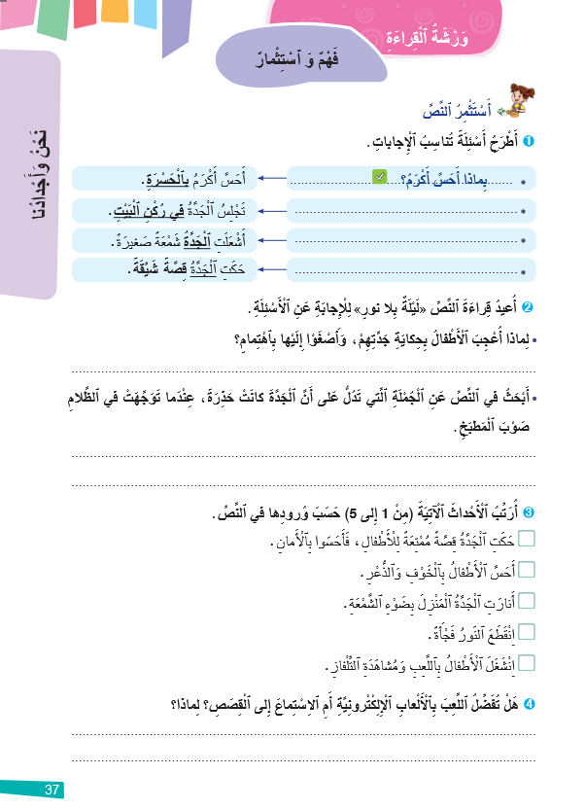
خذوا كراساتكم على الصفحة 37. من يقرأ التعليمة 1؟ -أنجزوا كما في المثال.
اختــتام الحــصة
إمــــــــلاء
قـــــــراءة
افتتاح الحصة
ِ

Slide 26
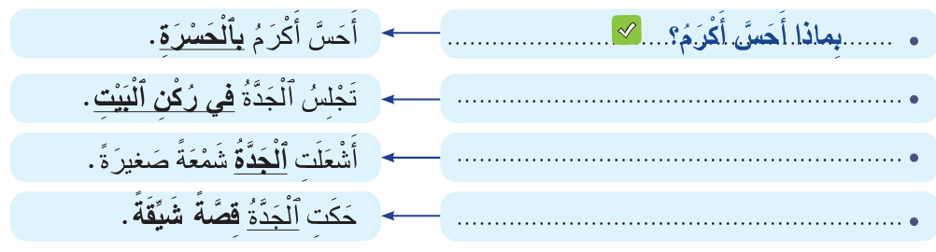
نصحح سؤالا بسؤال. من يتقاسم السؤال الأول؟ - هل أنتم متفقون؟
اختــتام الحــصة
ةملاء
قراءة
افتتاح الحصة
أَيْنَ تَجْلِسُ ٱلْجَدَّةُ؟
مَنْ أَشْعَلَ شَمْعَةً صَغيرَةً؟
ماذا حَكَتِ ٱلْجَدَّةُ؟

Slide 27
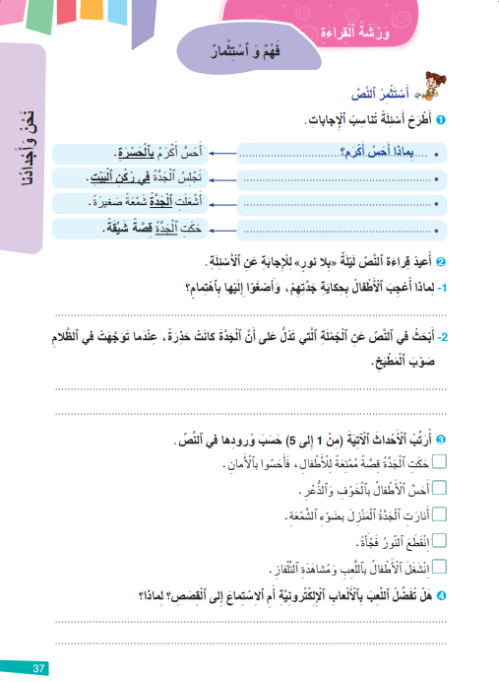
الآن عودوا إلى النص أنجزوا التمارين الأربعة. سأمر بين الصفوف. أمامكم عشر دقائق.
اختــتام الحــصة
إملاء
قراءة
افتتاح الحصة

Slide 28
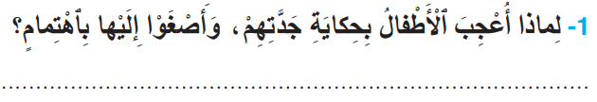
انتهى الوقت. من يقرأ السؤال الأول؟ من يجيب؟ من يقرأ المقطع الذي يثبت ذلك في النص؟
اختــتام الحــصة
إملاء
قراءة
افتتاح الحصة
أُعْجِبَ ٱلْأَطْفالُ بِحِكايَةِ جَدَّتِهِمْ وَ أَصْغَوْا إِلَيْها بِٱهْتِمامٍ لِأَنَّ صَوْتَ ٱلْجَدَّةِ كانَ عَذْباً وَكانَتِ ٱلْقِصَّةُ مُذْهِلَةً.

Slide 29
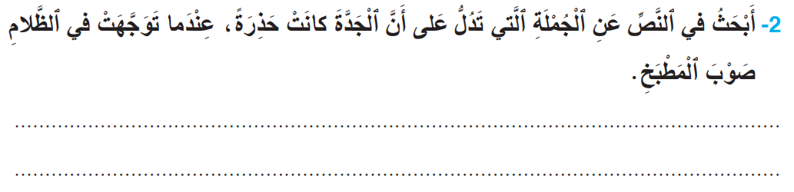
من يقرأ السؤال الثاني؟ من يجيب؟ من يقرأ المقطع الذي يثبت ذلك في النص؟
اختــتام الحــصة
إملاء
قراءة
افتتاح الحصة
ما يَدَلُّ عَلى أَنَّ ٱلْجَدَّةَ كانَتْ حَذِرَةً هُوَ ٱلْعبارَةُ: قامَتْ مِنْ مَكانِها في تَثاقُلٍ،مُتَوَجِّهَةً صَوْبَ ٱلْمَطْبَخِ.

Slide 30
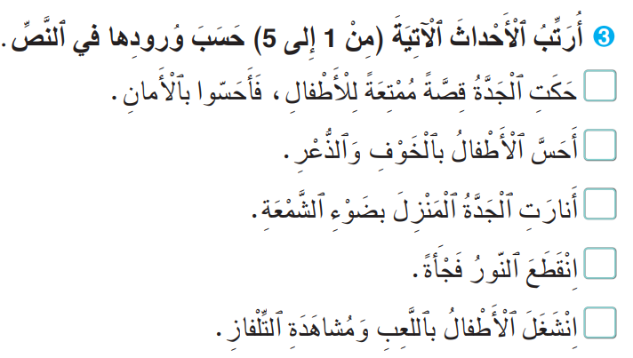
من يقرأ التعليمة؟ من يحدد الحدث الذي يسبق؟ هل أنتم متفقون؟
اختــتام الحــصة
إملاء
قراءة
افتتاح الحصة
5
3
4
2
1

Slide 31
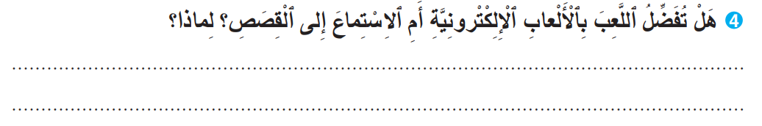
من يقرأ السؤال الرابع؟ من يريد قراءة رأيه؟ تمنح الفرصة للمتعلمين للتعبير عن آرائهم بحرية وتبريرها.
اختــتام الحــصة
إملاء
قراءة
افتتاح الحصة

Slide 32

فسحة قصيرة

Slide 33

من يقرأ لغز اليوم؟
اختــتام الحــصة
قراءة
استـماع وتحدث
افتتاح الحصة
أَنا جُمْلَةٌ أَبْدَأُ بِٱلِاسْمِ. مَنْ أَكونُ؟

Slide 34
من يتمم العبارة؟ ما ضد العلم؟
اختــتام الحــصة
قراءة
استـماع وتحدث
افتتاح الحصة
اَلْعِلْمُ نورٌ وَ.........................

Slide 35
إملاء
01 - إملاء
همزتا الوصل والقطع

Slide 36
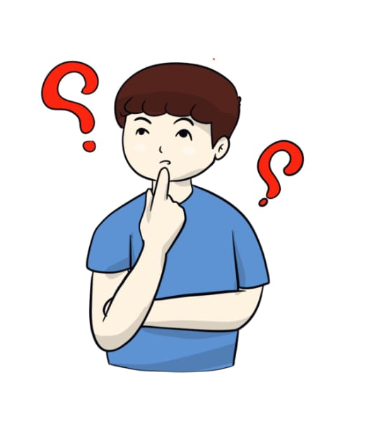
أجد صعوبة في كتابة الكلمات التي تبتدئ بهمزة فأحتار كيف أكتبها.
اختــتام الحــصة
إمــــــــلاء
قـــــــراءة
افتتاح الحصة

Slide 37
في هذه الحصة سنتعلم كيف ننطق ونرسم الهمزة أول الكلمات.مستعدون؟
اختــتام الحــصة
إمــــــــلاء
قـــــــراءة
افتتاح الحصة
اَلْهَمْزَةُ أَوَّلَ ٱلْكَلِمَةِ

Slide 38
أريد أن أكتب كلمة "اكتب".
اختــتام الحــصة
إمــــــــلاء
قـــــــراءة
افتتاح الحصة
اكْتُبْ

Slide 39
أَقرأ الكلمة: اكتُبْ. أسْمَعُ في بِدايَةَ الْكَلِمَةِ هَمْزَةً (اُ). هَلْ هِيَ هَمْزَةُ قَطْعٍ أَوْ هَمْزَةُ وَصْلٍ؟
اختــتام الحــصة
إمــــــــلاء
قـــــــراءة
افتتاح الحصة
...؟كْتُبْ

Slide 40
سأستعمل حيلة ذكية. أنطق الكلمة مع الواو قبلها. أقول: وَكْتُبْ. لم أسمع الهمزة.
اختــتام الحــصة
إمــــــــلاء
قـــــــراءة
افتتاح الحصة
اكْتُبْ
وَ

Slide 41
لم أنطق الهمزة. إذاً هي همزة وصل.
اختــتام الحــصة
إمــــــــلاء
قـــــــراءة
افتتاح الحصة
لَمْ أَنْطِقِ ٱلْهَمْزَةَ
هَمْزَةُ وَصْلٍ أَرْسُمُها هكَذا: اُ أَوْ ٱ
وَٱكْتُبْ - اُكْتُبْ

Slide 42
أتذكر جيدا
اختــتام الحــصة
إمــــــــلاء
قـــــــراءة
افتتاح الحصة
هَمْزَةُ ٱلْوَصْلِ تُنْطَقُ وَتُرْسَمُ بِدايَةَ الْكَلامِ هكَذا: اِ – اُ - اَ
اُكْتُبْ – اَلْمَدْرَسَةُ – اِنْطَلَقَ
لا تُنْطَقُ وَتُرْسَمُ وَسَطَ الْكَلامِ هكَذا: ٱ
وَٱكْتُبْ – بِٱلْمَدْرَسَةِ - فَٱنْطَلِقْ

Slide 43
والآن أريد رسم الهمزة بشكل صحيح في الكلمة: انامِلَ
اختــتام الحــصة
إمــــــــلاء
قـــــــراءة
افتتاح الحصة
...نامِلُ
؟

Slide 44
سأستعمل الحيلة نفسها. أنطق الكلمة مع الواو قبلها. أقول: وانامِلُ
اختــتام الحــصة
إمــــــــلاء
قـــــــراءة
افتتاح الحصة
؟نامِلُ
وَ

Slide 45
نطقت الهمزة. إذاً هي همزة قطع.
اختــتام الحــصة
إمــــــــلاء
قـــــــراءة
افتتاح الحصة
نَطَقْتُ ٱلْهَمْزَةَ
هَمْزَةُ قَطْعٍ أَرْسُمُها هكَذا: أَ
وَأَنامِلُ - أَنامِلُ

Slide 46
أتذكر جيدا
اختــتام الحــصة
إمــــــــلاء
قـــــــراءة
افتتاح الحصة
هَمْزَةُ ٱلْقَطْعِ تُنْطَقُ دائِماً وَتُرْسَمُ هكَذا: أَ – أُ - إِ
أَنامِلُ – وَأَنامِلُ

Slide 47
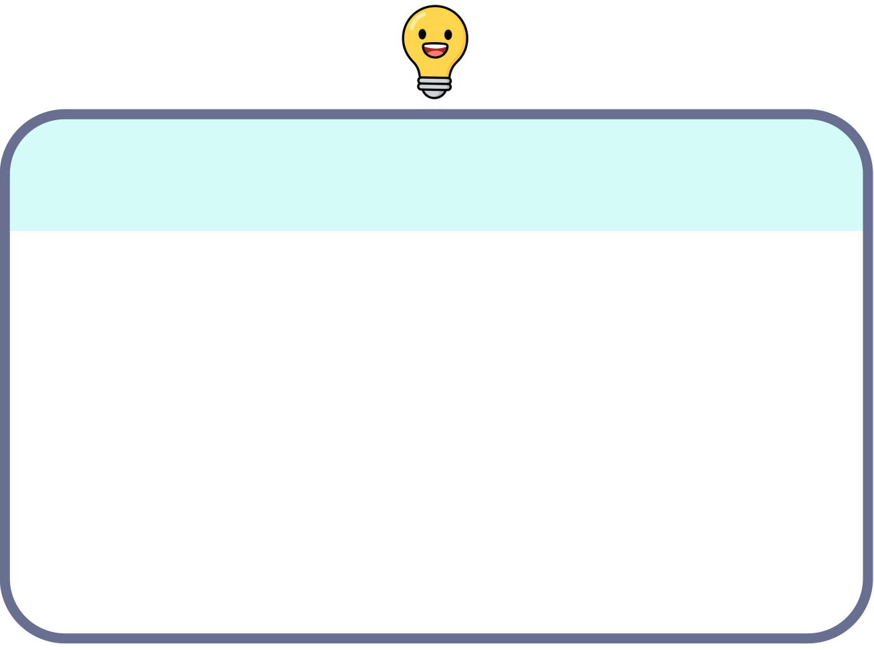
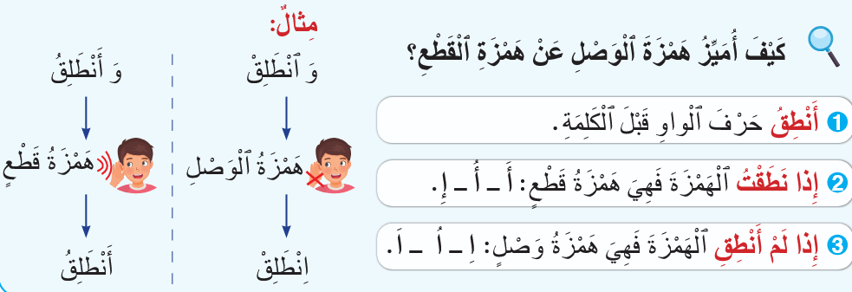
نتذكر خطوات رسم الهمزة بشكل صحيح أول الكلمة. خطوة خطوة. ساقرأ. انتبهوا.
اختــتام الحــصة
إمــــــــلاء
قـــــــراءة
افتتاح الحصة

Slide 48

الآن، دوركم لتكتبوا كلمات تبدأ بهمزة. خذوا ألواحكم
اختــتام الحــصة
إمــــــــلاء
قـــــــراءة
افتتاح الحصة

Slide 49
سأنطق الكلمة، اكتبوا الهمزة بشكل صحيح. –ارفعوا الألواح عند الإشارة. يبرر المتعلمون اختياراتهم.
اختــتام الحــصة
إمــــــــلاء
قـــــــراءة
افتتاح الحصة
هَمْزَةُ قَطْعٍ
هَمْزَةُ وَصْلٍ
...سْتِمْتاعٌ

Slide 50
صححوا
اختــتام الحــصة
إمــــــــلاء
قـــــــراءة
افتتاح الحصة
هَمْزَةُ وَصْلٍ
اِسْتِمْتاعٌ

Slide 51
أنطق الكلمة –ارفعوا عند الإشارة – من يعلل جوابه؟
اختــتام الحــصة
إمــــــــلاء
قـــــــراءة
افتتاح الحصة
هَمْزَةُ قَطْعٍ
هَمْزَةُ وَصْلٍ
...تَحَسَّرُ

Slide 52
صححوا
اختــتام الحــصة
إمــــــــلاء
قـــــــراءة
افتتاح الحصة
هَمْزَةُ قَطْعٍ
أَتَحَسَّرُ

Slide 53
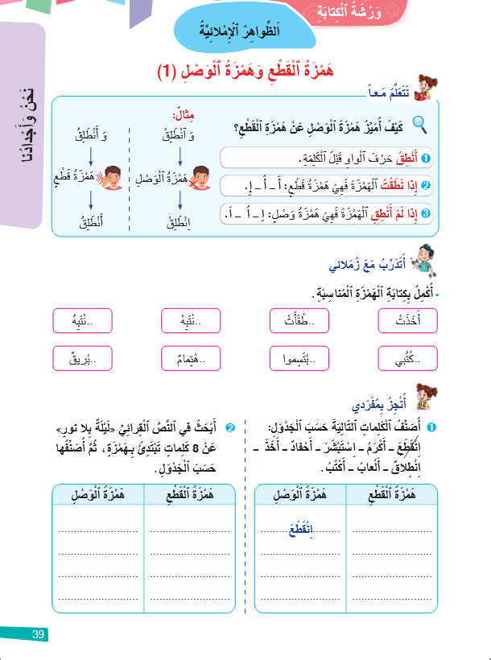
خذوا كراساتكم على الصفحة 39. من يقرأ تعليمة النشاط "أنجز مع زملائي"؟ -أنجزوا (دقيقتان)
اختــتام الحــصة
إمــــــــلاء
قـــــــراءة
افتتاح الحصة

Slide 54

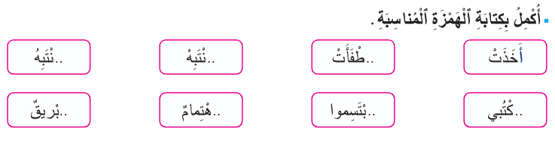
انتهى الوقت. في ثنائيات ناقشوا إجاباتكم. أمامكم دقيقة واحدة. يكتب الأستاذ الكلمات على السبورة استعدادا للتصحيح.
اختــتام الحــصة
إمــــــــلاء
قـــــــراءة
افتتاح الحصة

Slide 55
نصحح. كلمة كلمة. من يتقاسم جوابه؟ من يمر لرسم الهمزة على السبورة؟ -هل أنتم متفقون؟
اختــتام الحــصة
إمــــــــلاء
قـــــــراءة
افتتاح الحصة
اِ
أَ
أَ
إِ
اِ
اِ
اُ

Slide 56
من يقرأ التمرين رقم 1 ضمن "أنجز بمفردي"؟ - أنجزوا يمر الأستاذ بين الصفوف ويصحح كتابيا.
اختــتام الحــصة
إمــــــــلاء
قـــــــراءة
افتتاح الحصة

Slide 57
اختــتام الحــصة
اختــتام الحــصة
إمــــــــلاء
قـــــــراءة
افتتاح الحصة
ماذا تعلمت اليوم؟

Slide 58

ضعوا علامة أمام النشاط.
اختــتام الحــصة
إملاء
قراءة
افتتاح الحصة

Slide 59

في الختام من يذكرنا بأهم العناصر التي تعلمناها خلال حصة اليوم؟
اختــتام الحــصة
قراءة
استـماع وتحدث
افتتاح الحصة
تَدَرَّبْتُ في حِصَّةِ ٱلْقِراءَةِ عَلى .............................................
أَمّا في حِصَّةِ ٱلْإِمْلاءِ فَتَعَلَّمْتُ كَيْفَ .....................................
بِاسْتِعْمالِ حيلَةٍ هِيَ: .........................................................

Slide 60


Slide 61
بناء على إنجازات المتعلمين خلال الممارسة المستقلة
ما تقديرك لنسبة التحكم في هدف الدرس؟
تسجل النسبة على صفحة اليوم من مذكرة الأستاذ.

